Slide 1


ВЛИЯНИЕ
ПРОФЕССИОНАЛЬНОГО ОБУЧЕНИЯ
В ОТРАСЛИ ЭНЕРГОСБЕРЕЖЕНИЯ
НА ВНЕДРЕНИЕ НОВЫХ
ИННОВАЦИОННЫХ ТЕХНОЛОГИЙ,
ОКАЗАНИЕ ВЫСОКОКАЧЕСТВЕННЫХ УСЛУГ И
ПОВЫШЕНИЕ КАЧЕСТВА ЖИЗНИ НАСЕЛЕНИЯ

Slide 2
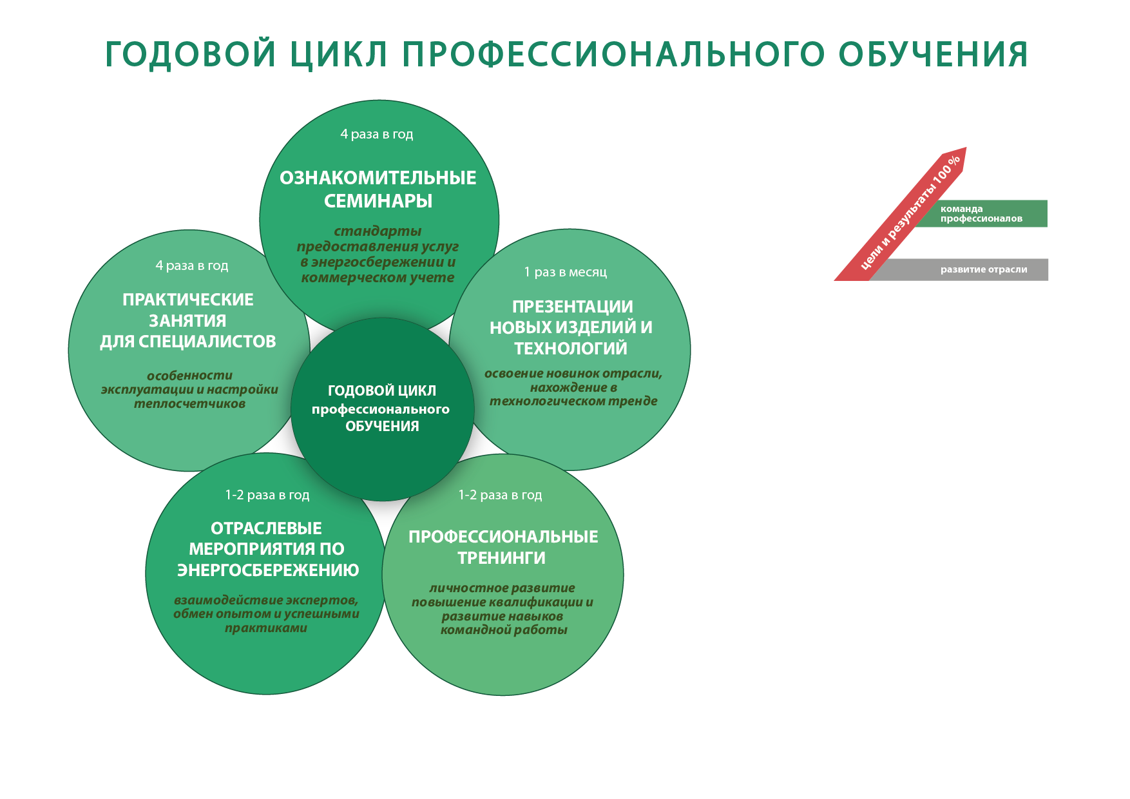

Slide 3
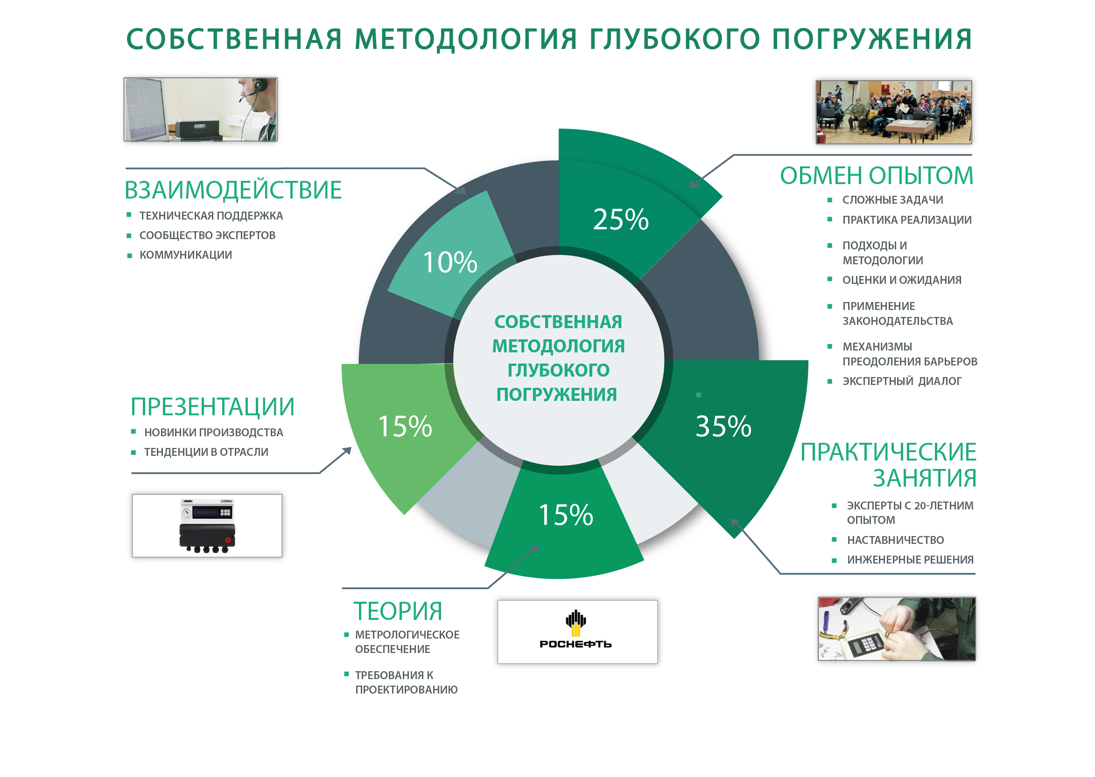

Slide 4
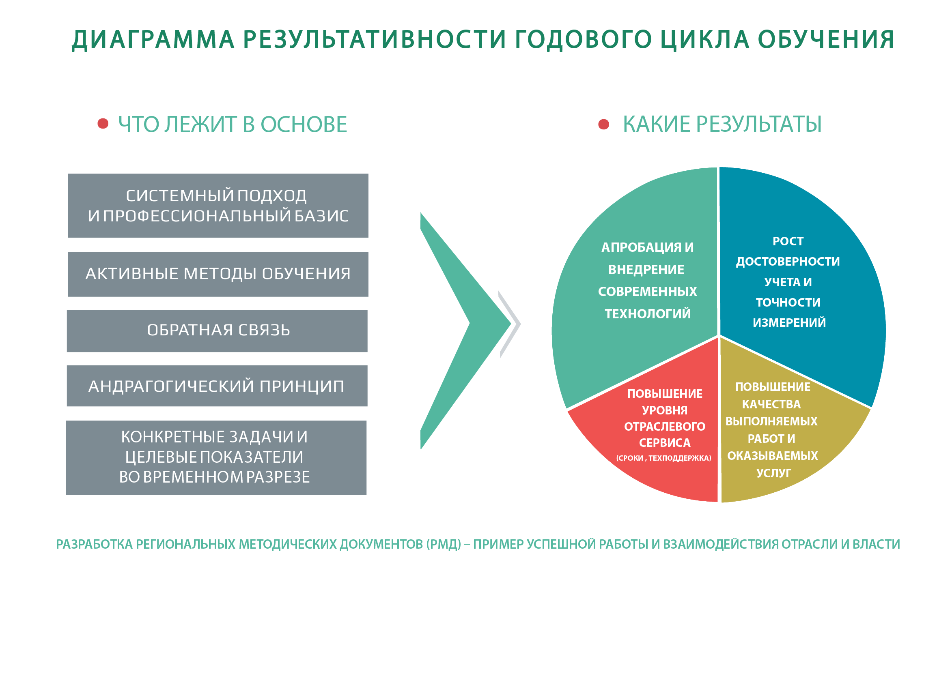

Slide 5
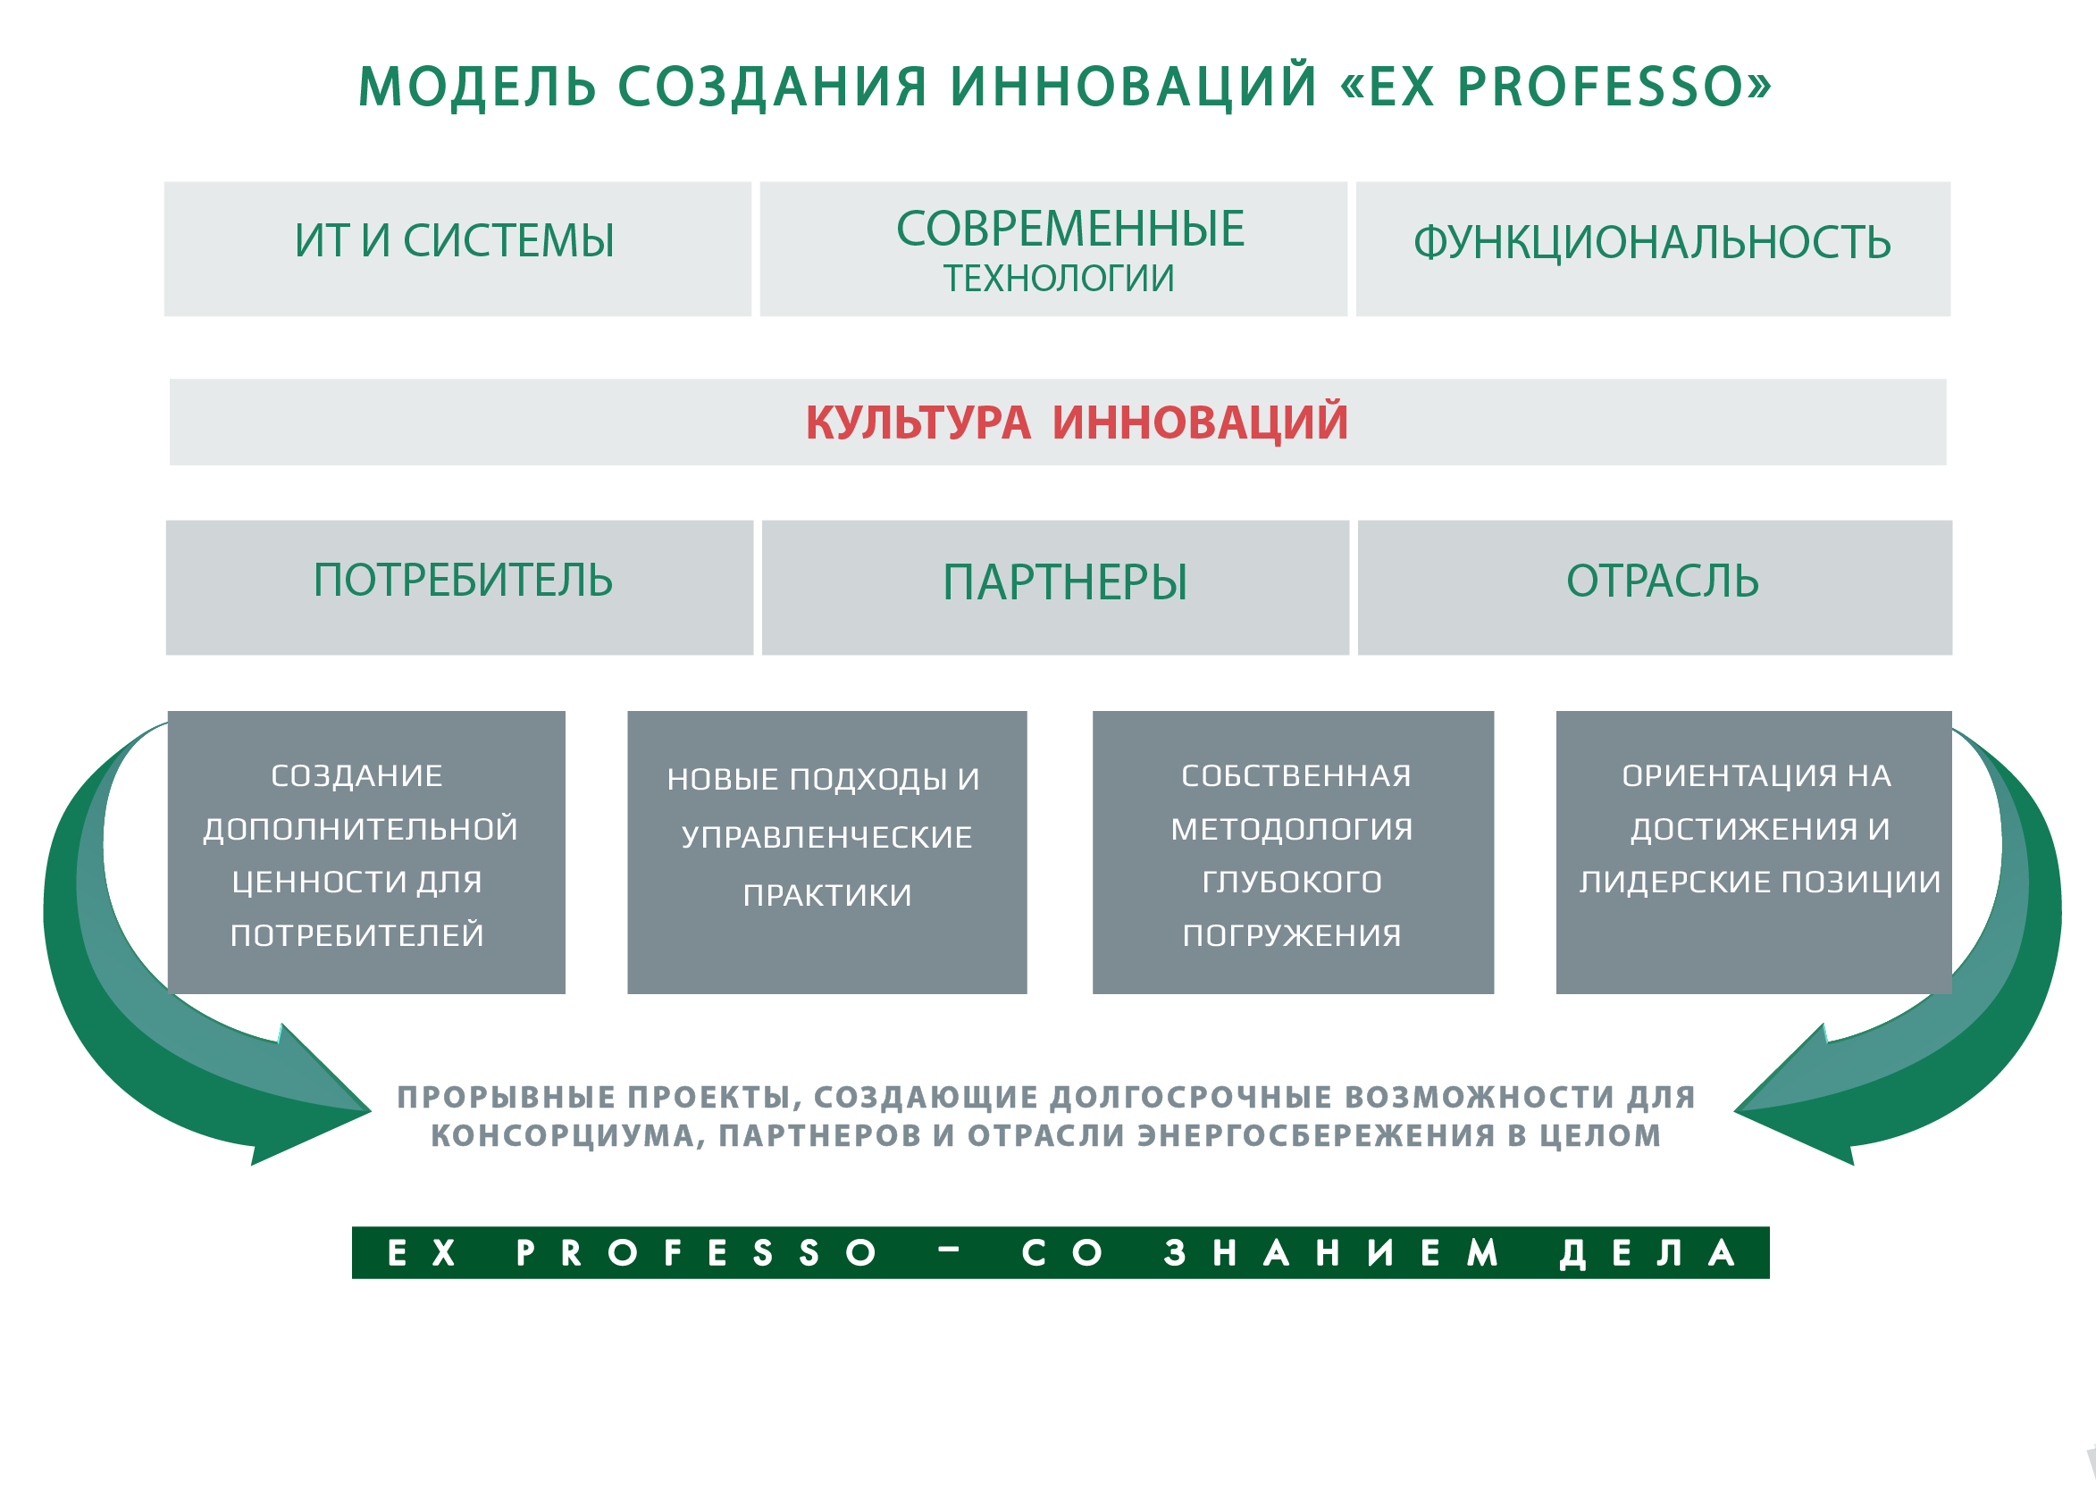

Slide 6
Комплексное решение задач энергосбережения и коммерческого учета в промышленности и ЖКХ
Россия, 190020, г. Санкт-Петербург, наб. Обводного канала, 150
Тел. (812) 325-36-37, 325-36-38 e-mail: makarov@tem.spb.ru
WWW.LOGIKA-CONSORTIUM.RU

